Slide 1



Hospital de Santa Cruz
Servicio de Salud O'Higgins

Slide 2
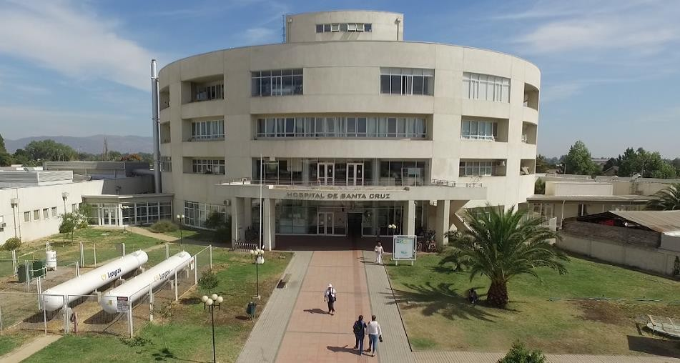
(para separar temáticas)
Gestión y resultados

Slide 3


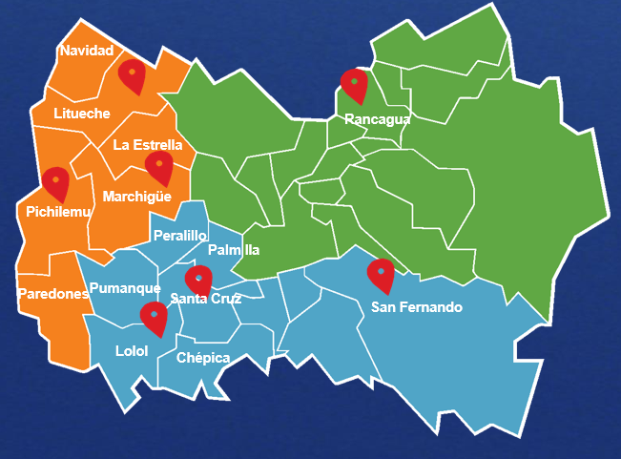



ANTECEDENTES DEMOGRÁFICOS
Microárea Santa Cruz
132.479 habitantes
145.820 habitantes
5.804,3 km2

Slide 4
Gestión de personas

Slide 5


DOTACIÓN
Estamentos | Ley 15.076 | Ley 18.834 | Ley 19.664 | Total General
Administrativos |  | 77 |  | 77
Auxiliares |  | 63 |  | 63
Químico/a farmacéutico |  |  | 3 | 3
Médicos/as | 40 |  | 67 | 107
Odontólogos /as |  |  | 11 | 11
Profesionales |  | 213 |  | 213
Técnicos |  | 233 |  | 233
707
FUNCIONARIOS

Slide 6

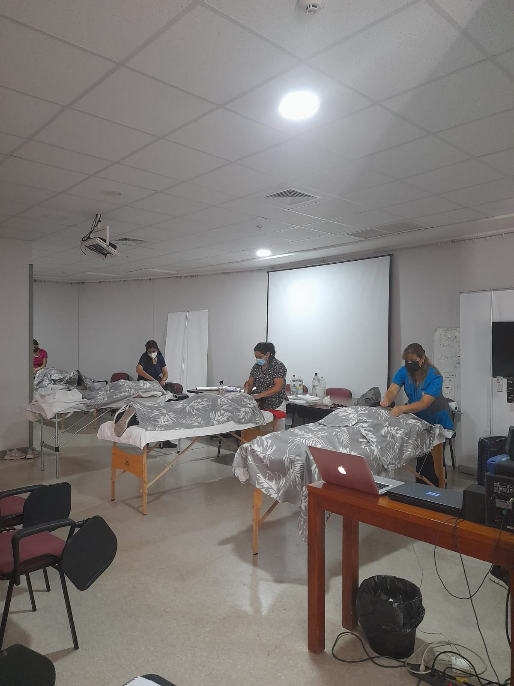
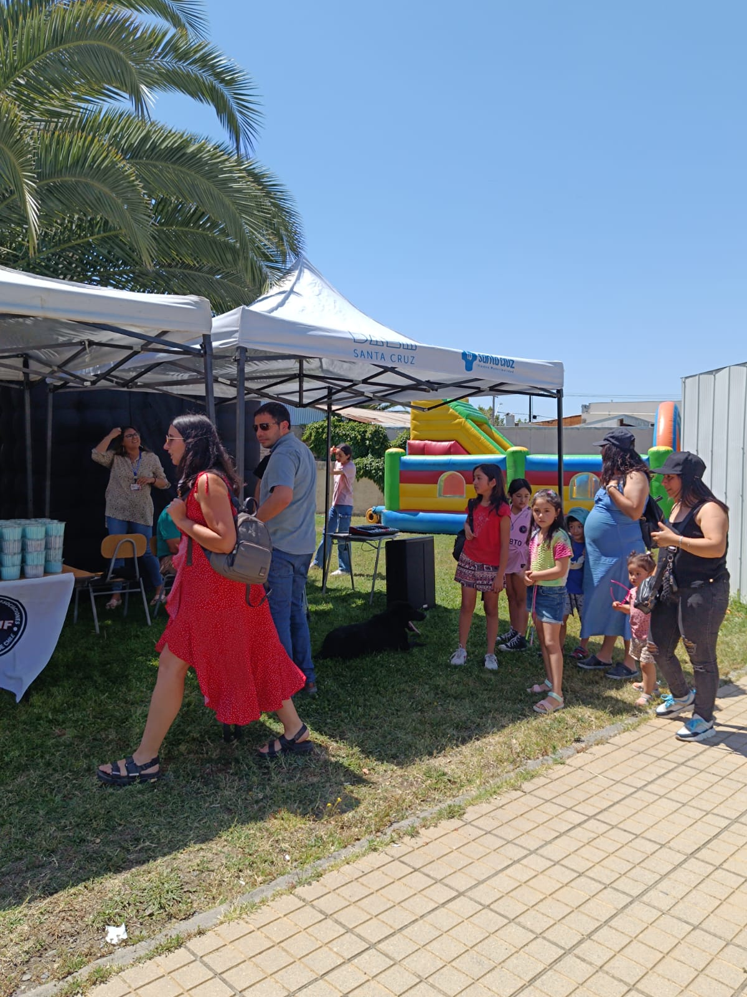

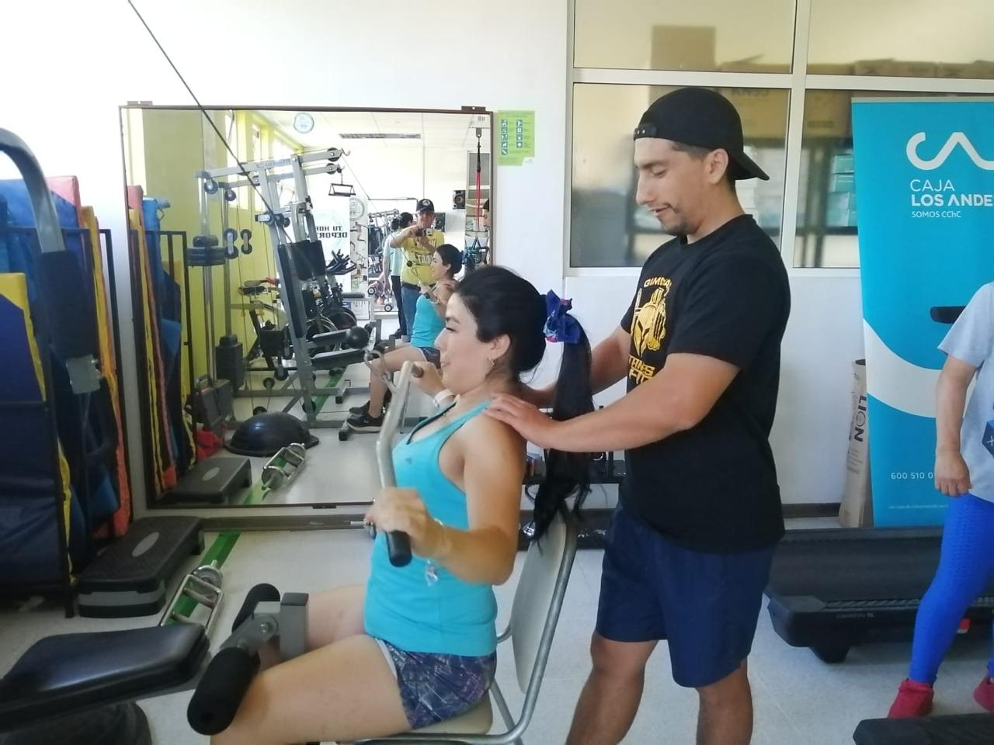
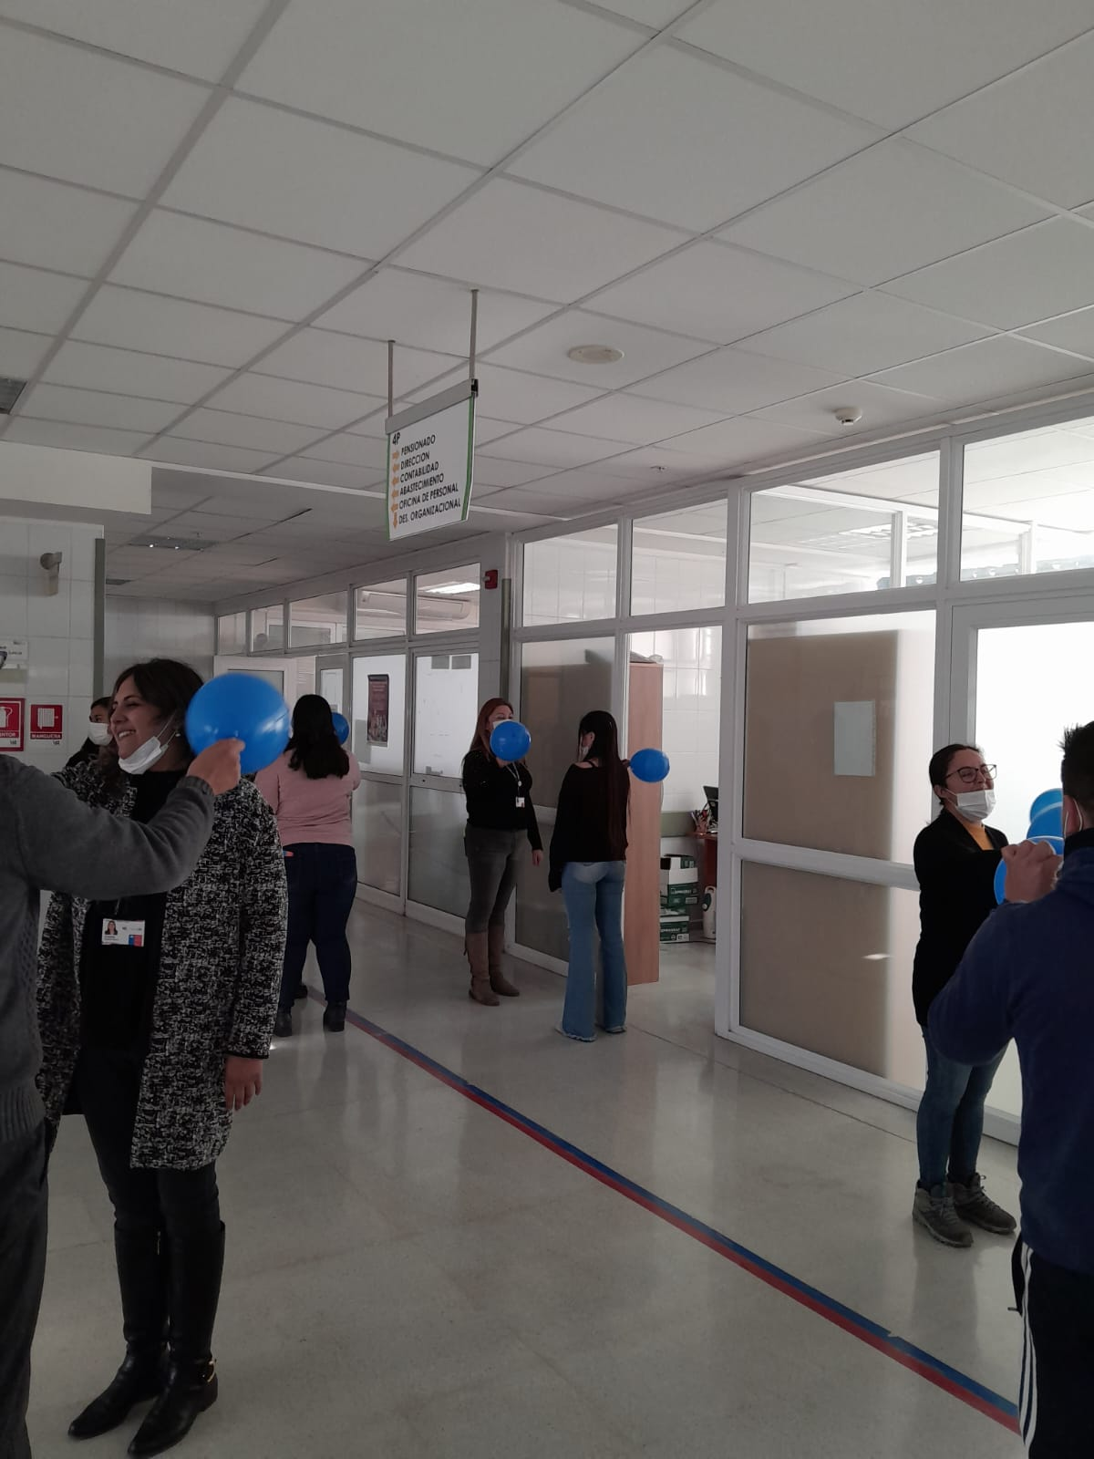
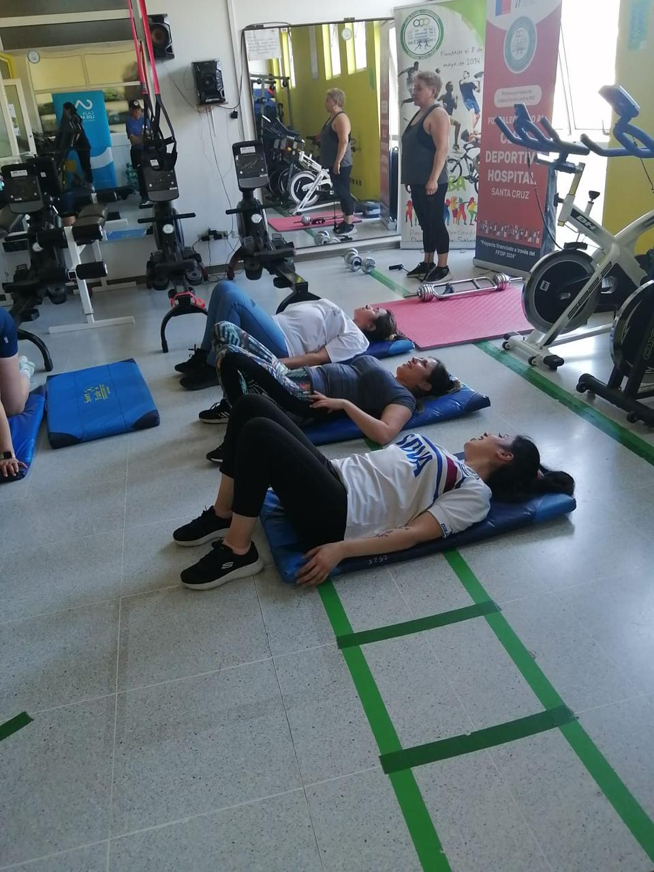
SALUD FUNCIONARIA
Reducción ausentismo laboral año 2024 v/s 2025
Enero –Octubre 2024 | Enero- Octubre 2025 | Disminución días
31.1 | 24.4 | 6.7

Slide 7
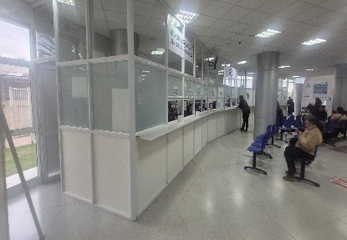
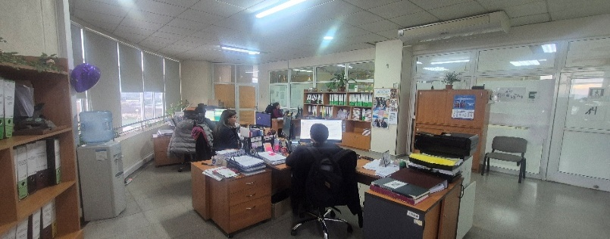
SALUD FUNCIONARIA
Mejoramiento de espacios de trabajo para funcionarios en beneficio de la atención de nuestros usuarios.

Slide 8
Participación Ciudadana

Slide 9

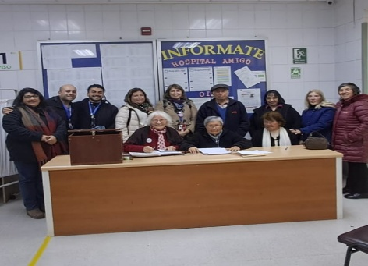
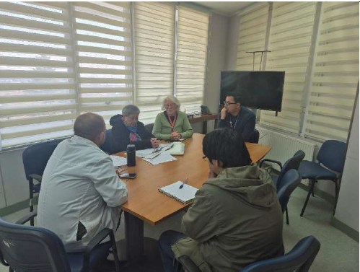
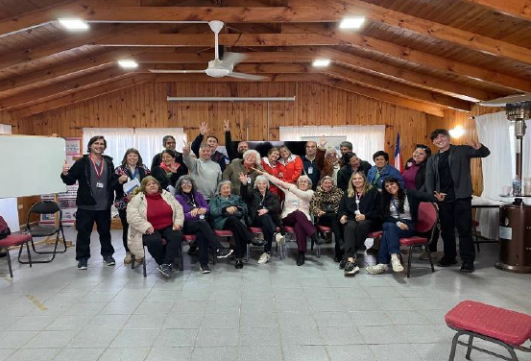
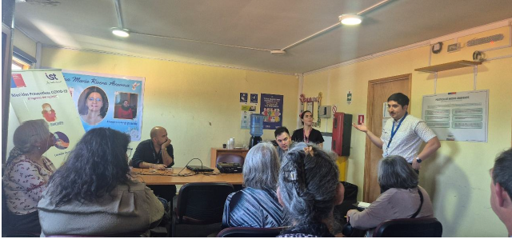
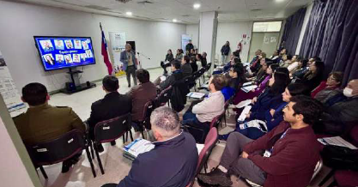
PARTICIPACIÓN CIUDADANA
Fortalecimiento de participación ciudadana
Difusión de actualización de Directiva Consejo Consultivo Hospital de Santa Cruz proceso de elecciones en redes sociales.
Cuenta pública participativa 2025 Gestión 2024 Etapa I Preparación.
Cuenta pública participativa 2025 Gestión 2024 Etapa II Ejecución.
Cuenta pública participativa 2025 Gestión 2024 Etapa III Evaluación.
Visitas a Consejos consultivos y/o desarrollo a Hospitales de baja complejidad: Hospital de Pichilemu- Hospital de Litueche.

Slide 10
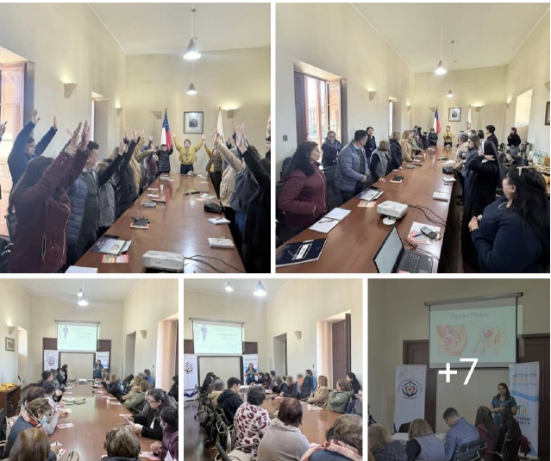
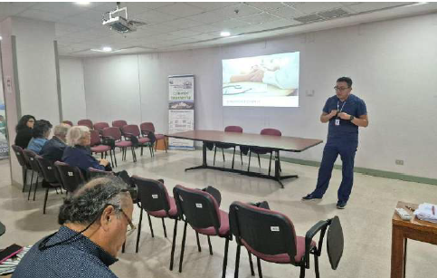
PARTICIPACIÓN CIUDADANA
Fortalecimiento de participación ciudadana
Participación “Charla piso pélvico” para el Consejo de desarrollo local de Salud de la Comuna de Chépica.
Humanización de la atención
Conversatorio humanización en la atención con dirigentes sociales de la Microárea Santa Cruz.

Slide 11
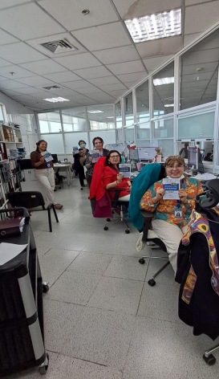
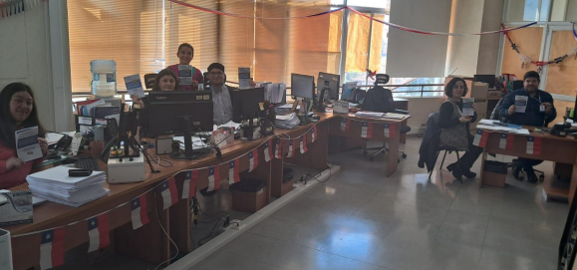
PARTICIPACIÓN CIUDADANA
Medición de la satisfacción usuaria
Campaña de sensibilización a funcionarios sobre encuesta de satisfacción usuaria 2025.

Slide 12




OFICINA DE INFORMACIONES RECLAMOS Y SUGERENCIAS
OIRS
Comparativo solicitudes ciudadanas año 2024 y 2025
37%
FELICITACIONES
25,2%
FELICITACIONES
MAYOR PREVALENCIA PROCEDIMIENTO ADMINISTRATIVO
MAYOR PREVALENCIA
TIEMPOS DE ESPERA
AÑO 2024
AÑO 2025
976
19%
SUGERENCIAS Y
CONSULTAS
3,9%
SUGERENCIAS Y
CONSULTAS
1320
18%
SOLICITUDES
24,9%
SOLICITUDES
42%
RECLAMOS
46,1%
RECLAMOS

Slide 13
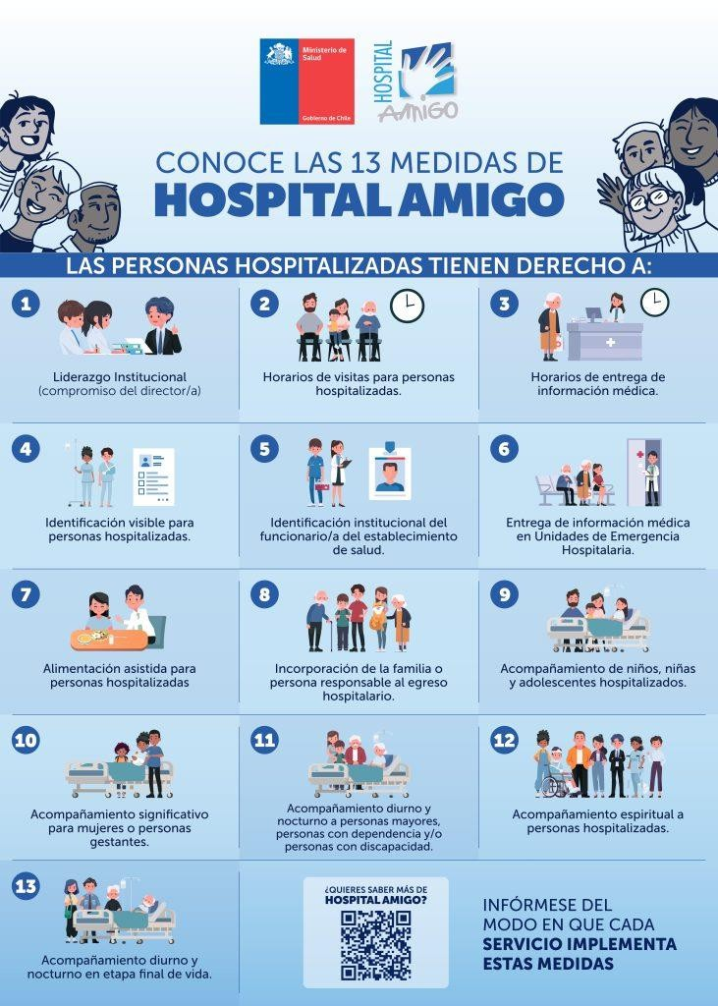



HOSPITAL AMIGO
Norma General Técnica N°239 Res. Exenta N°04 Sobre Seguridad y Calidad de la Atención: Hospital Amigo para establecimientos de atención cerrada públicos y privados 2025.
95%

Slide 14
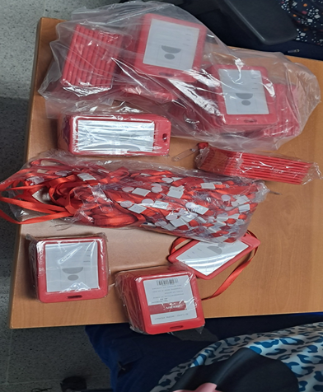
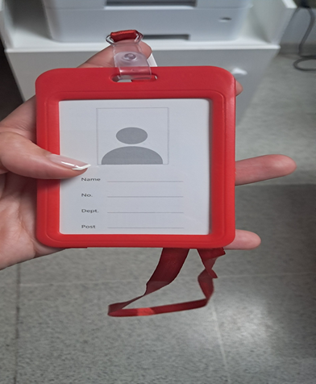
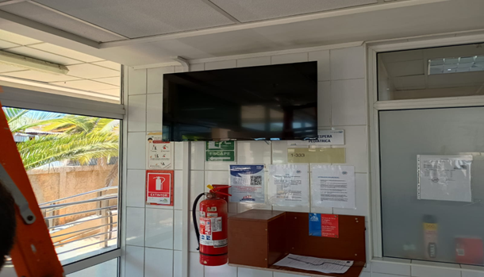
HOSPITAL AMIGO
Adquisición de lanyards de identificación para familiares de pacientes en etapa final de vida.
Implementación de televisores informativos en salas de espera: Urgencia adulto, Urgencia Pediátrica, Sala de espera Pabellón y sala de espera
Odontoestomatolgía.
95%

Slide 15
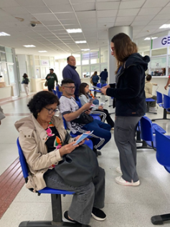
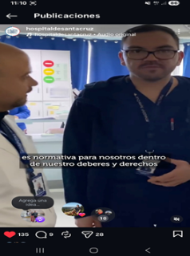
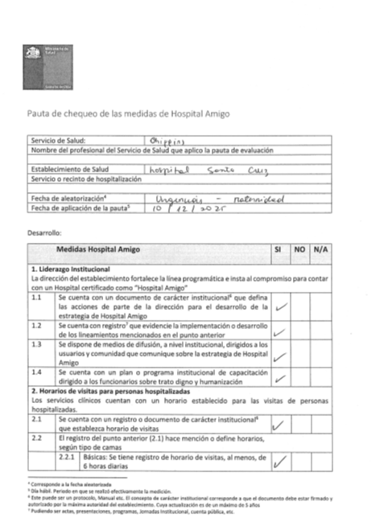
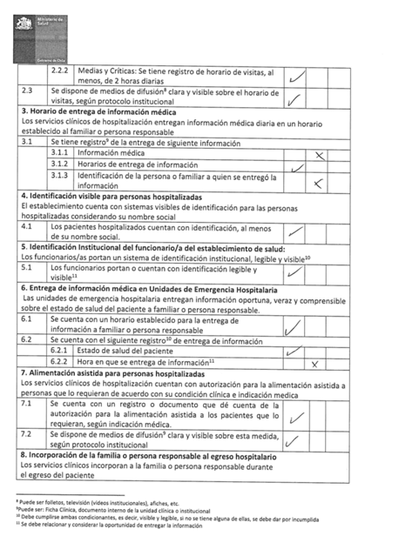
HOSPITAL AMIGO
Estrategias de difusión de las medidas de Hospital Amigo
Aplicación de pautas de automonitoreo
95%

Slide 16

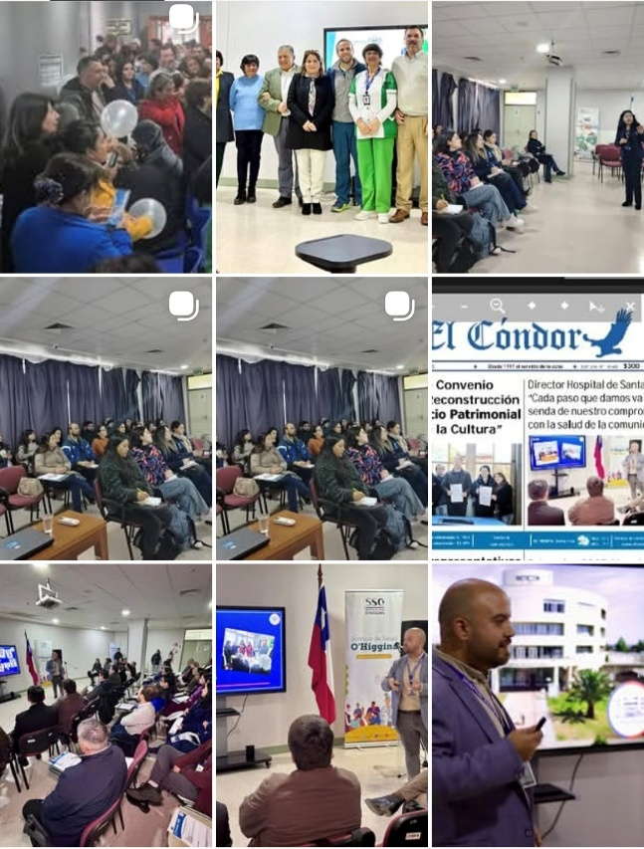

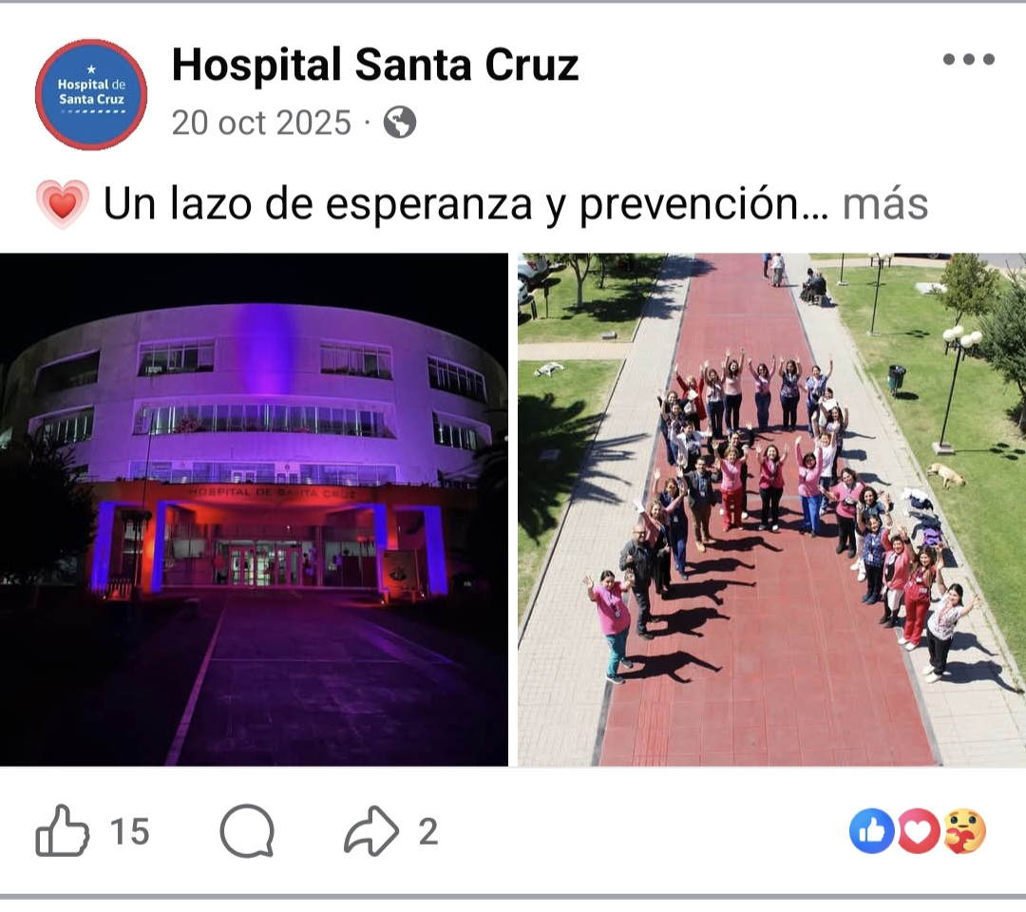
COMUNICACIONES
Durante el año 2025, se realizaron 75 notas de prensa.
Publicaciones en Redes sociales Facebook e Instagram: 501
Alcance : 2.879.494
Reproducciones de video: 17 días 19 horas
95%

Slide 17
Gestión financiera e inversiones

Slide 18




GESTIÓN FINANCIERA
INGRESOS:
$31.166.395.675.-
GASTOS
30.595.434.956.-
DEUDA AL CIERRE 2025
$ 333.202.066.-

Slide 19

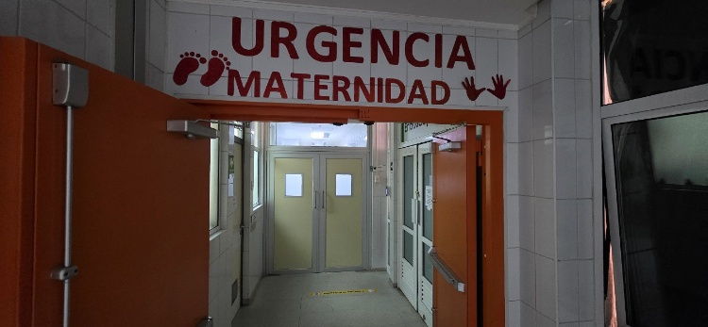

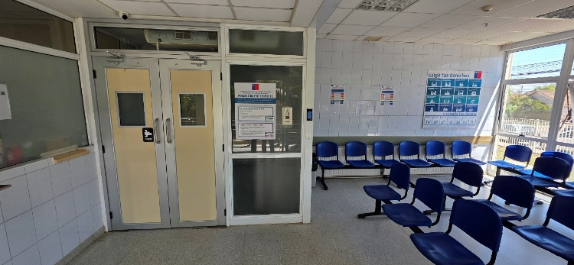
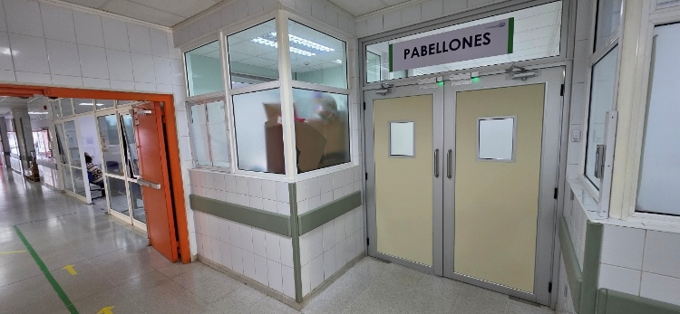
INVERSIONES
Mejoramiento en infraestructura
Adquisición e instalación de puertas de seguridad
Acceso Sala Espera Urgencias Adulto
Acceso Sala Espera Urgencias Pediatría
Acceso Zona Urgencias Ambulancias
Acceso Zona Imagenología
Acceso Pabellón Pacientes
Acceso Pabellón Personal
Acceso Maternidad Urgencia
Monto $ 37.485.000.-

Slide 20
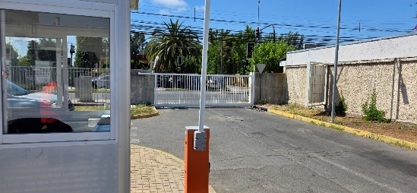
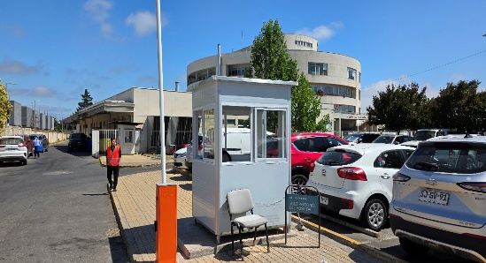
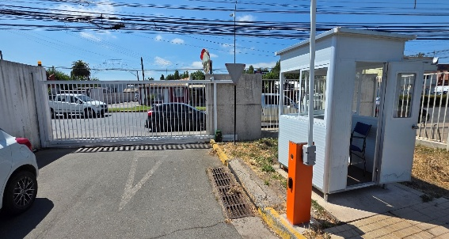
INVERSIONES
Mejoramiento en infraestructura
Reacondicionamiento de accesos y caseta de vigilancia
Casetas
Barrera
Portones
Monto $ 25.529.854.-

Slide 21
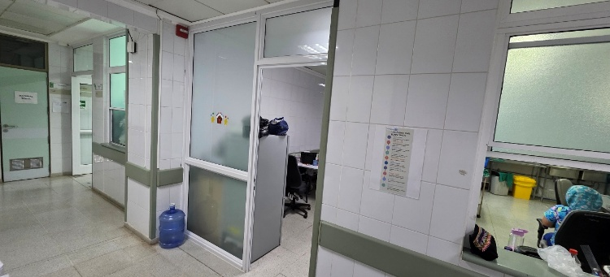
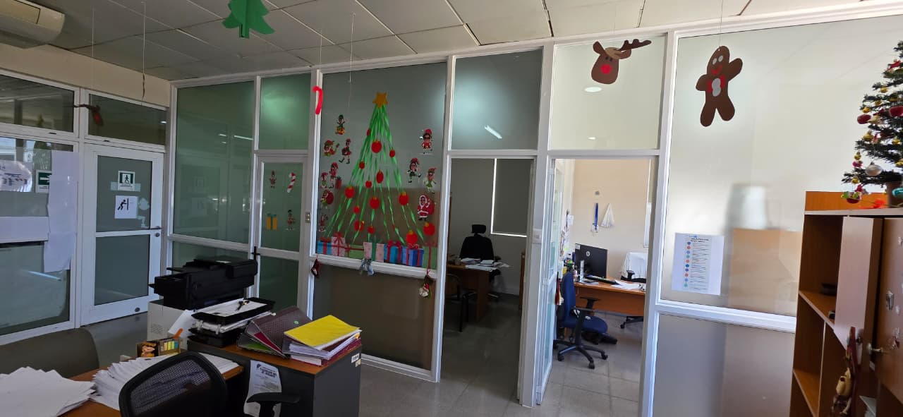
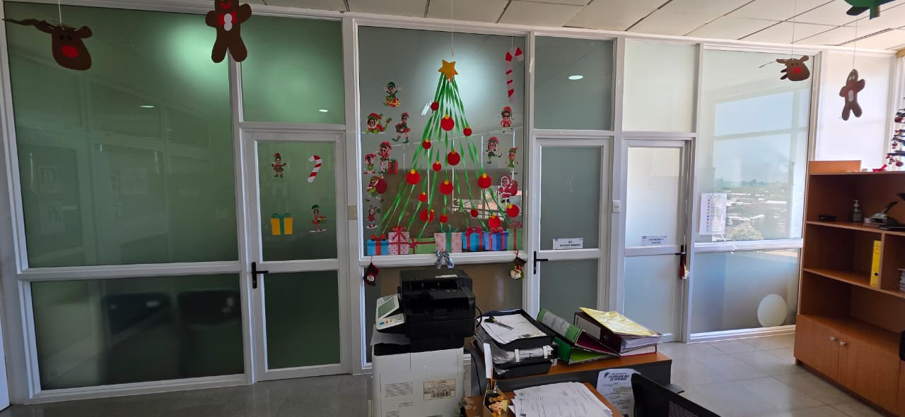
INVERSIONES
Mejoramiento en infraestructura
Construcción oficinas de Gestión de Personas y cierre sala de estar de Esterilización
Oficina de Gestión de las Personas cuarto piso.
Mampara sala estar de Esterilización.
Monto $ 10.115.000.-

Slide 22
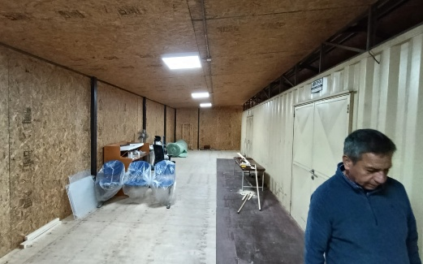
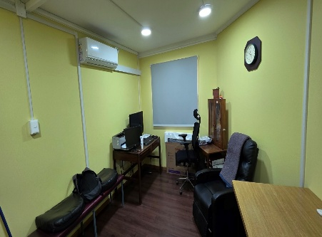
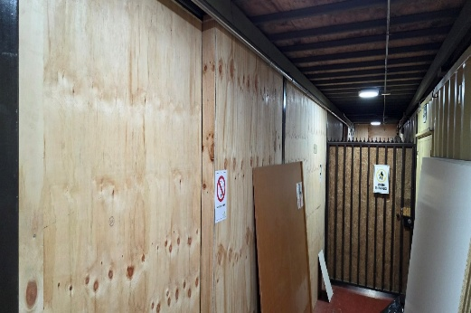
INVERSIONES
Mejoramiento en infraestructura
Remodelación taller de mantenimiento
Habilitación de sala de reuniones.
Cierre completo del galpón y contenedores existentes.
Extensión de plataforma del segundo nivel.
Implementación de tres estaciones de trabajo.
Cierre de pasillos, caja escala y perímetro exterior.
Monto $ 39.083.539.-

Slide 23
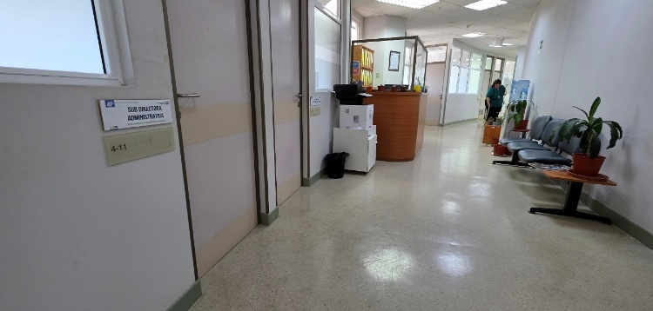
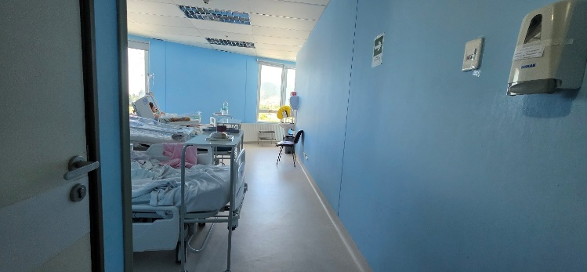
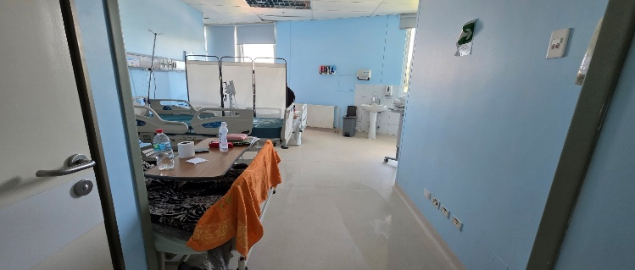
INVERSIONES
Mejoramiento en infraestructura
Remodelación áreas clínicas y administrativas
Servicio Médico Quirúrgico (MQ)
Unidad de tratamiento intensivo adulto (UTI)
Servicio Maternidad
Área administración (piso 4)
Monto $ 63.468.567.-

Slide 24
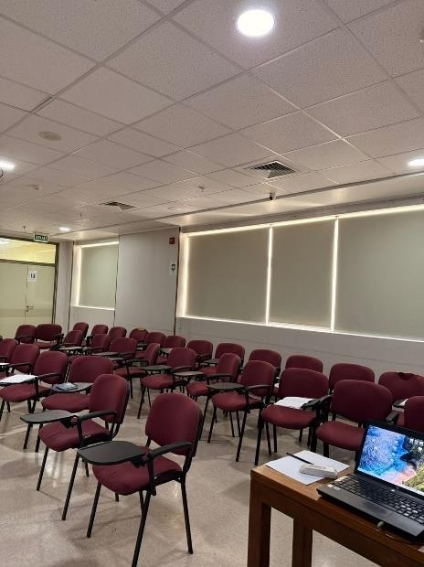
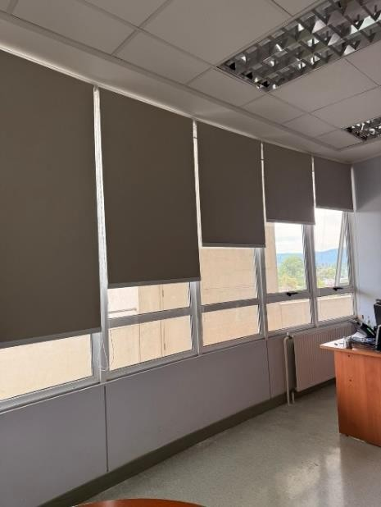
INVERSIONES
Mejoramiento en infraestructura
Cambio de cortinas clínicas y administrativas
Unidad de Tratamiento Intensivo (UTI Adulto)
Servicio Médico Quirúrgico
Servicio de Pediatría
Servicio de Maternidad
Servicio de Neonatología
Área Administrativa
Monto $ 25.882.588.-

Slide 25
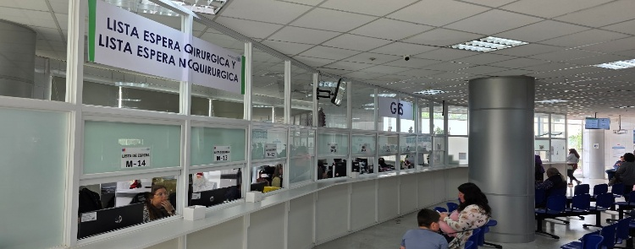
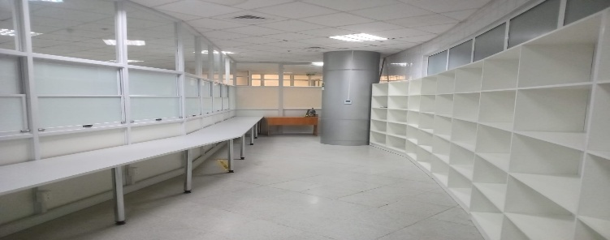
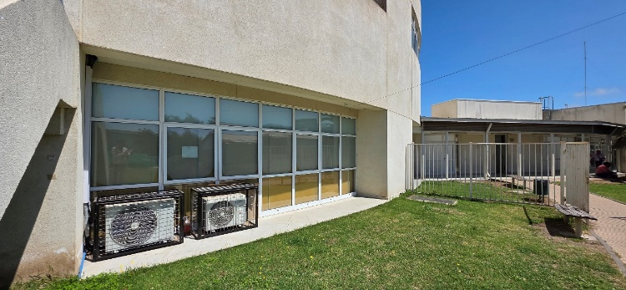
INVERSIONES
Mejoramiento en infraestructura
Construcción oficina SOME, GES Y LISTA DE ESPERA
Construcción oficina de: SOME, GES y Lista de Espera 1er piso
Muebles
Aire acondicionado
Monto $ 38.967.294.-

Slide 26

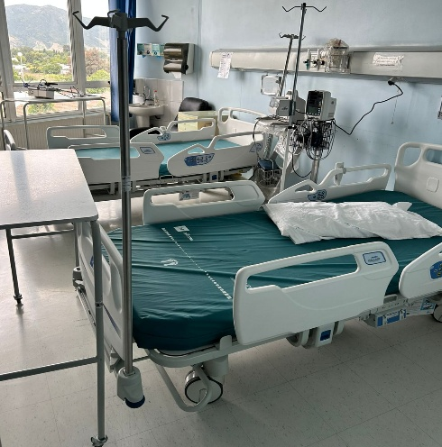
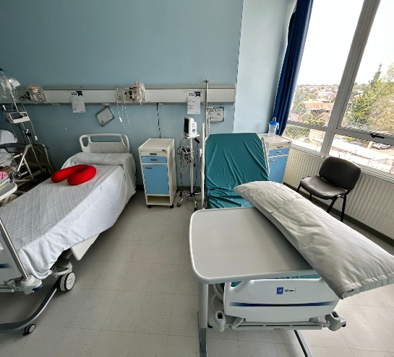
INVERSIONES
Equipamiento adquirido
22 unidades para atención de pacientes (enviadas desde el Servicio de Salud O’Higgins)
Catre clínico
Velador clínico
Mesa de comer
Porta suero
Servicios : Maternidad, Pediatría y Médico Quirúrgico.
Monto $ 87.441.200.-

Slide 27


INVERSIONES
Equipamiento adquirido
25 Monitores de presión arterial (Enviados desde el Servicio de Salud O’Higgins)
Unidad de atención ambulatoria
Departamento de la mujer
Departamento de odontoestomatologia
Departamento de emergencias
Departamento ginecología y obstetricia
Departamento del adulto
Monto $ 74.047.750.-

Slide 28


INVERSIONES
Equipamiento adquirido
12 Monitores desfibriladores enviados desde el Servicio de Salud O´Higgins
Unidad de imagenología
Departamento de la mujer
Departamento de pediatría
Departamento paciente critico
Departamento del adulto
Unidad de endoscopia
Departamento de emergencias
Departamento de odontoestomatologia
Monto $ 94.133.760.-

Slide 29


INVERSIONES
Equipamiento adquirido
Refrigerador Clínico UCI
Monto $ 1.249.500.-
Refrigerador congelador central alimentación
Monto $ 262.488.-

Slide 30
Gestión clínica

Slide 31


GESTIÓN CLÍNICA
99,5%
2025- digitación antes de 5 días: 80,02%

Slide 32

GESTIÓN CLÍNICA

Slide 33


GESTIÓN CLÍNICA

Slide 34

GESTIÓN CLÍNICA

Slide 35


GESTIÓN CLÍNICA
Resultados Proceso ambulatorio año 2025- Hospital Santa Cruz
Fuente: FONENDO – Panel SDGA DSSO – REM

Slide 36



Impacto en Lista de Espera No GES
GESTIÓN CLÍNICA
Resultados Proceso ambulatorio año 2025- Hospital Santa Cruz
Fuente: Visor Ciudadano - MINSAL

Slide 37

Resultados Estrategia DSSO Año 2025
GESTIÓN CLÍNICA
Resultados Proceso quirúrgico y ambulatorio año, Hospital de Santa Cruz 2025
Fuente: REM BS17; A 21 – Panel DSSO

Slide 38

Resultados REM Año 2025, Proceso Quirúrgico
GESTIÓN CLÍNICA
Resultados Proceso quirúrgico y ambulatorio año, Hospital de Santa Cruz 2025
Fuente: REM BS17; A 21

Slide 39
Calidad

Slide 40





ACREDITACIÓN
En el mes de noviembre de 2025, se realiza el tercer proceso de acreditación institucional, demostrando una vez más su compromiso permanente con la calidad y seguridad de la atención entregada a nuestros usuarios.
A través de la Resolución Exenta IP N°3363 de la Superintendencia de Salud, se formaliza la mantención del Hospital de Santa Cruz en el Registro de Prestadores Institucionales de Salud Acreditados.
Este proceso evidencia el cumplimiento del 100% de las características obligatorias y del 99% del total de las características evaluadas, superando ampliamente el estándar exigido para la acreditación.
La obtención de esta tercera acreditación consecutiva constituye un reconocimiento al trabajo, compromiso y dedicación de los funcionarios del Hospital Santa Cruz, reafirmando su misión de brindar una atención segura, oportuna, humanizada y de excelencia a la comunidad.

Slide 41
Desafíos

Slide 42



DESAFÍOS
Fortalecimiento de la salud funcionaria.
Excelencia en la Resolución clínica, priorizando la resolución de lista de espera, cáncer y GES.
Mantener un alto estándar administrativo que incluya balance financiero y proceso de auditoria.
Avanzar en la humanización en la atención.
Aumentar nuestros estándares de calidad respecto a los cuidados.
Trabajo con la comunidad y desarrollo territorial.

